Slide 1
Pedagogická praxe v mimoškolních AKTIVITÁCH ŽÁKŮ1. STUPNĚ ZŠ
Michaela Kracíková
Učitelství pro 1. stupeň ZŠ, KS

Slide 2
Základní škola Stehelčeves

Slide 3
Moje pedagogická praxe
Pro svou pedagogickou praxi jsem si vybrala 2 mimoškolní aktivity:
Lektorování kroužku keramiky
Doučování žáků

Slide 4
Kroužek keramiky
2 skupiny žáků (1. a 2. ročník, 3. a 4. ročník)
60 minutová lekce každý čtvrtek
Lichý týden – mladší žáci
Sudý týden – starší žáci

Slide 5
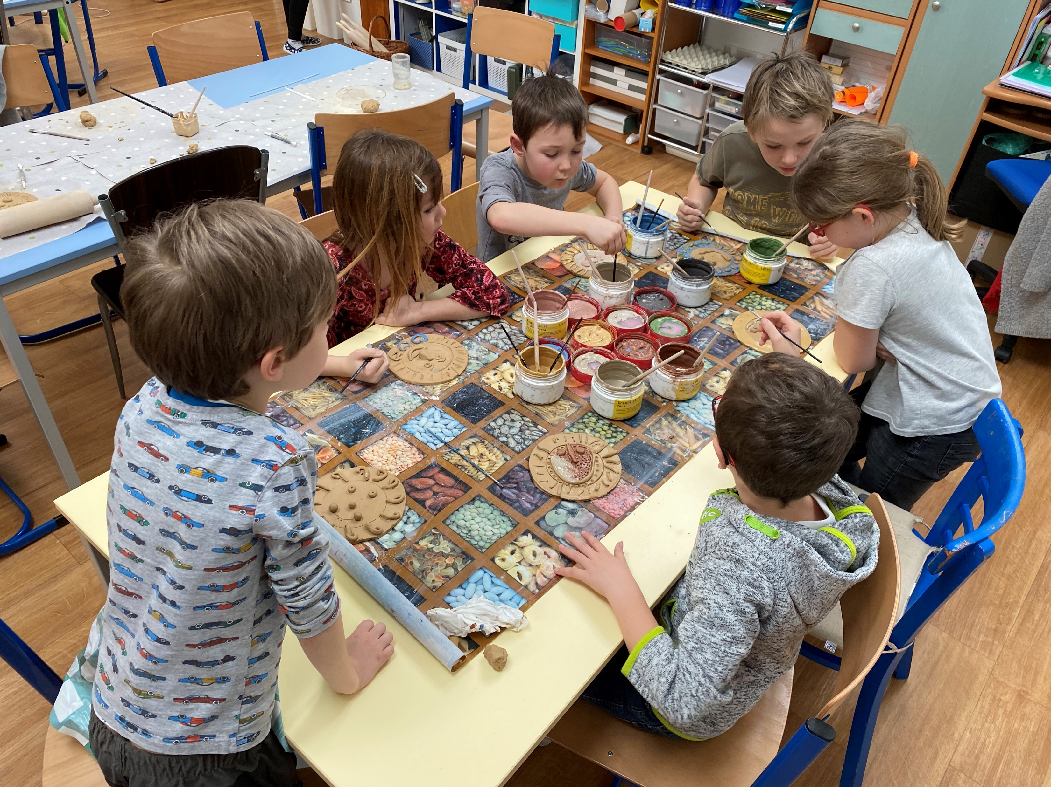
Jak kroužek probíhá
Každý čtvrtek 14:00-15:00
Volná i daná témata tvoření
Možnost výběru barvy keramické hlíny
Modelování, vyřezávání, slepování šlikrem, barvení engobami

Slide 6
Shrnutí kroužku
Výhody
Nevýhody
+ aktivita, zapálení a fantazie mladších žáků
+ barvení engobami přímo na mokrý střep (šetří čas)
+ výrobky jsou vhodnými dárky pro své blízké
+ práce s hlínou je výborná pro rozvoj jemné motoriky, trpělivosti a fantazie
pasivnější přístup ze strany starších žáků
hotové výrobky až za měsíc (vysoušení, vypalování)
vysoké počáteční náklady (materiál, keramická pec)
tvoření ve třídě na 2.stupni - absence keramické dílny (vyšší nároky na úklid)

Slide 7
Doučování žáků
8 žáků 1. i 2. stupně ZŠ
1x týdně ve středu (60 minut)
Procvičování znalostí z výuky, možnost dokončování prací z vyučování, zdokonalování v potřebných oblastech
Individuální přístup
Kroužek je hrazen z evropské dotace
Od 25.3.2020 probíhá distanční formou pomocí aplikace Google meet a classroom

Slide 8
Odkazy
https://www.google.cz/search?q=z%C5%A1+a+m%C5%A1+stehel%C4%8Deves&source=lnms&tbm=isch&sa=X&ved=2ahUKEwiG65TD5aTpAhURM8AKHfu6CYwQ_AUoAXoECBAQAw&biw=1366&bih=608#imgrc=Po139hvAh1bU7M
https://www.google.cz/search?q=z%C5%A1+a+m%C5%A1+stehel%C4%8Deves&source=lnms&tbm=isch&sa=X&ved=2ahUKEwiG65TD5aTpAhURM8AKHfu6CYwQ_AUoAXoECBAQAw&biw=1366&bih=608#imgrc=v-BQDPnqN6QgoM&imgdii=Z2XzyamwJ80b0M
http://www.skolastehelceves.cz/
Vlastní fotografie

